Slide 1
Теория вероятностей
Егорова О.А.
преподаватель ГБОУ СПО ЛО «Беседский сельскохозяйственный техникум»

Slide 2
«На этой первой лекции по теории вероятностей я запомнил только полузнакомый термин «математическое ожидание». Незнакомец употреблял этот термин неоднократно, и каждый раз я представлял себе большое помещение, вроде зала ожидания, с кафельным полом, где сидят люди с портфелями и бюварами и, подбрасывая время от времени к потолку монетки и бутерброды, сосредоточенно чего-то ожидают. До сих пор часто вижу это во сне. Но тут незнакомец оглушил меня звонким термином «предельная теорема Муавра-Лапласа» и сказал, что всё это к делу не относится.»
(с) Аркадий и Борис Стругацкие. Стажеры.

Slide 3
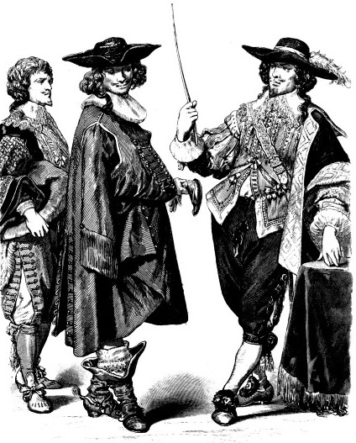
Notes:
Как наука теория вероятностей зародилась в середине XVII века, в романтическое время королей и мушкетеров, прекрасных дам и благородных рыцарей. Вероятностные закономерности впервые были обнаружены в азартных играх, таких как карты и кости, когда начали применять в них количественные подсчеты и прогнозирование шансов на успех.

Slide 4
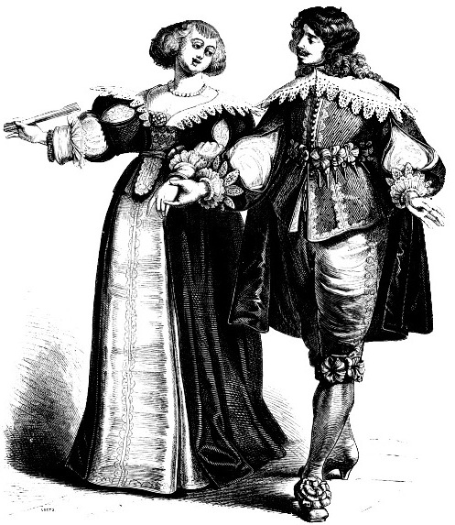

Slide 5
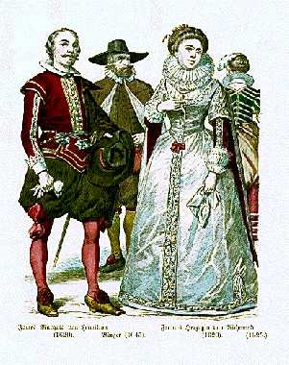

Slide 6
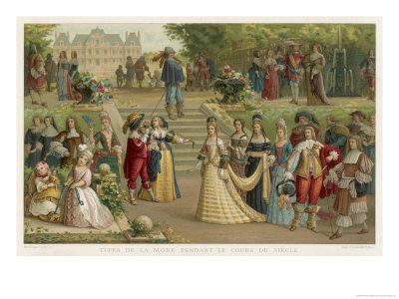

Slide 7
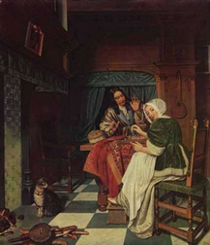
Notes:
Ман, Корнелис де Игра в шахматы Вторая половина 17 века

Slide 8
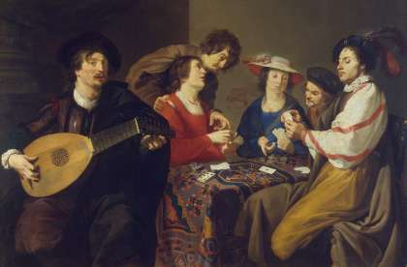
Notes:
Художник Ян Стен/ Jan Steen (около 1626—1679), знаменитый голландский живописец, непревзойденный мастер бытового жанра Аргумент в карточной игре,1660-е

Slide 9
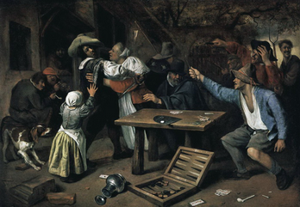
Notes:
Аргумент в карточной игре

Slide 10
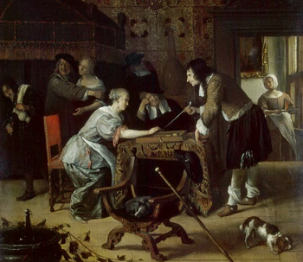
Notes:
Игроки в трик-трак 1667

Slide 11
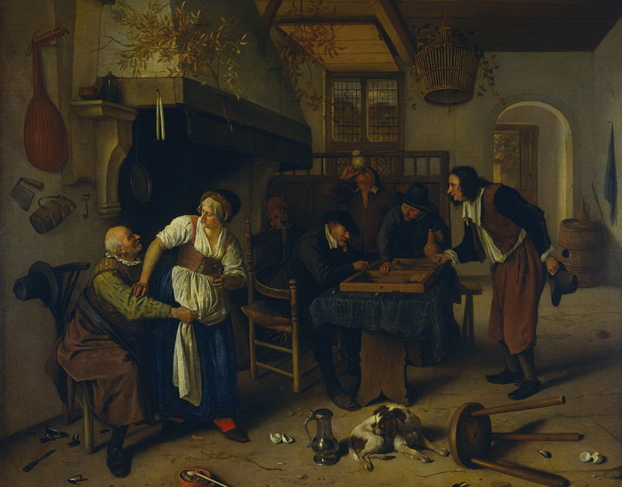
Notes:
В таверне 1679

Slide 12
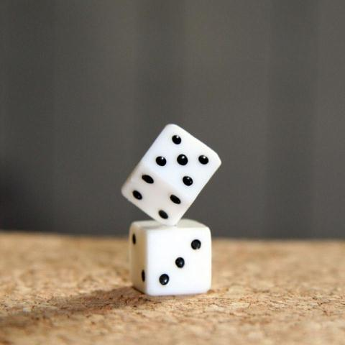
Notes:
А зарождение теории вероятностей началось с того, что придворный французского короля, шевалье де Мере (1607-1648), азартный игрок, обратился к французскому физику, математику и философу Блезу Паскалю (1623-1662) с вопросами к задаче об очках.
Шевалье де Мере заинтересовался возможностью вычислить математически, как следует делать ставки. Его интересовала игра, состоящая из 24 бросаний пары костей. По правилам игры ставить можно было или на появление «двойной шестерки», по крайней мере 1 раз в 24 бросаниях, или против этого результата. В каждом случае чистый выигрыш равнялся ставке. Вычисления шевалье привели его его к заключению, что в длинном ряде игр «двойная шестерка» должна хоть раз появляться более чем в 50% всех игр, поэтому выгодно ставить на нее. Хотя де Мере был уверен в правильности своих вычислений, он сомневался в надежности математики, и провел длинный ряд опытов (этот эмпирический метод применяется и теперь и носит название «метод Монте-Карло». Оказалось, что частота появления двойной шестерки меньше 50%!
Получив этот результат де Мере рассвирипел и написал Блезу Паскалю письмо, утверждающее, что математика как наука никуда не годится!
В письме были заданы два вопроса:
Сколько раз надо бросить две кости, чтобы случаев выпадения сразу двух шестерок было больше половины от общего числа бросаний
2. Как справедливо разделить поставленные на кон деньги, если игроки прикратили игру преждевременно.
Паскаль обратился к математику Пьеру Ферма (1601-1665) для обсуждения этих вопросов.
Их расчеты показали, что относительная частота игр с хотя бы одной двойной шестеркой равна 0,491
Т.е. математические выкладки де Мере, страстного игрока но плохого математика, были ошибочны, а эмпирические результаты – верны.

Slide 13
Notes:
Другим толчком для развития теории вероятностей послужило страховое дело. В 16-17 веках во всех странах западной европы получило распространение страхование судов и страхование от пажаров. А с конца 17 века на научной основе стало производиться страхование от несчастных случаев и стихийных бедствий.

Slide 16
Зачем нужна теория вероятности как наука?
Notes:
Собственно, а так ли уж нужна ТВ? Неужели мы и так не можем догадаться, какое событие может произойти скорее, а какое нет? Давайте проверим.
Допустим, в группе 25 студентов. Какова вероятность того, что двое из них родились в один день?

Slide 17
Notes:
Собственно, а так ли уж нужна ТВ? Неужели мы и так не можем догадаться, какое событие может произойти скорее, а какое нет? Давайте проверим.
Допустим, в группе 30 студентов. Какова вероятность того, что двое из них родились в один день?

Slide 18
Загадка дня рождения
Notes:
Давайте попробуем вычислить. Допустим, что никто из студентов группы не родился в один день. Тогда 1 студент родился в один из 365 дней, второй – в один из 364 дней…

Slide 19
Загадка дня рождения
Notes:
Тогда вероятность того, что никто из студентов группы не родился в один день равна
Вероятность этого события достигает 50% для 23 человек, а если в группе 50 человек, то вероятность 97%, то есть почти наверняка у двух из 50 день рождения в один день.

Slide 20
События
Какими бывают события?
Случайные
Достоверные
Невозможные
Notes:
Это только один пример, когда интуиция подводит нас. А ведь в повседневной жизни нам постоянно приходится иметь дело с со случайными событиями. И иногда от правильности определения вероятности события зависит многое.
Что же такое случайное событие?

Slide 21
Случайные события
Несовместные
Совместные
Противоположные
Равные

Slide 22
Исходы
Равновозможные
Благоприятствующие
Сумма или объединение событий
Произведение или пересечение событий

Slide 23
О каком событии идёт речь?
«Из 25 студентов группы двое справляют
день рождения 30 февраля».
достоверное;
невозможное;
случайное

Slide 24
Пример случайного события:
Студенту 38 месяцев
Бросили три игральные кости, сумма выпавших очков равна 3
Слово начинается с буквы «Ы»

Slide 25
Пример достоверного события:
Подкинутая монета упала «решкой»
Студент пришел на урок в обуви.
Слово начинается с буквы «Ы»

Slide 26
Пример невозможного события:
Подкинутая монета упала «решкой»
Студент пришел на урок в обуви.
Слово начинается с буквы «Ы»

Slide 27
Выберете несовместные события
Студент правильно решил все задания и получил пятерку
Студент пришел на урок математики и отлично выспался.
В футбольном матче между 311 и 411 группами победила 311 группа.

Slide 28
Охарактеризуйте случайные события:
1 «новая электролампа загорится»
2«новая электролампа не загорится»..
1 менее вероятно , чем 2;
эти события равновероятные;
1 более вероятно, чем 2

Slide 29
В колоде карт лежат четыре туза и четыре короля разных мастей. Достают карту наугад. Какие события из перечисленных ниже являются противоположными?
Событие:
достанут трефового туза;
достанут туза любой масти;
достанут любую карту кроме трефового туза;
Достанут трефового короля

Slide 30
Два стрелка делают по одному выстрелу в мишень. Сколько исходов двух совместных
выстрелов?
Два шахматиста играют подряд две партии. Сколько исходов у этого события?

Slide 31
Что такое вероятность?
В толковом словаре С.И. Ожегова и Н.Ю. Шведовой:
«Вероятность – возможность исполнения, осуществимости чего-нибудь».
Основатель современной теории вероятностей А.Н.Колмогоров:
«Вероятность математическая – это числовая характеристика степени возможности появления какого-либо определенного события в тех или иных определенных, могущих повторяться неограниченное число раз условиях».

Slide 32
В толковом словаре С.И. Ожегова и Н.Ю. Шведовой:
«Вероятность – возможность исполнения, осуществимости чего-нибудь».
Основатель современной теории вероятностей А.Н.Колмогоров:
«Вероятность математическая – это числовая характеристика степени возможности появления какого-либо определенного события в тех или иных определенных, могущих повторяться неограниченное число раз условиях».
Notes:
Существует 6 официальных подходов к понятию вероятности. Мы с вами познакомимся лишь с тремя из них.

Slide 33
ОПРЕДЕЛЕНИЕ ВЕРОЯТНОСТИ
КЛАССИЧЕСКОЕ
СТАТИСТИЧЕСКОЕ
ГЕОМЕТРИЧЕСКОЕ

Slide 34
ВЕРОЯТНОСТЬ
– ЭТО ЧИСЛЕННАЯ МЕРА ОБЪЕКТИВНОЙ ВОЗМОЖНОСТИ ПОЯВЛЕНИЯ СЛУЧАЙНОГО СОБЫТИЯ.
P – обозначение происходит от первой буквы французского слова probabilite – вероятность.
А – некоторое событие,
m – количество исходов, при которых событие А появляется,
n – конечное число равновозможных исходов.
P – обозначение происходит от первой буквы французского слова probabilite – вероятность.

Slide 35
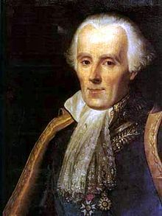
Классическое определение вероятности было впервые дано в работах французского математика Лапласа.
Пьер-Симо́н Лапла́с

Slide 36
ЭКСПЕРИМЕНТ | ЧИСЛО ВОЗМОЖНЫХ ИСХОДОВ ЭКСПЕРИМЕНТА (n) | СОБЫТИЕ А | ЧИСЛО ИСХОДОВ, БЛАГОПРИЯТ- НЫХ ДЛЯ ЭТОГО СОБЫТИЯ (m) | ВЕРОЯТНОСТЬ НАСТУПЛЕНИЯ СОБЫТИЯ А Р(А)=m/n
Бросаем монетку
Выпал «орел»
2
1
Вытягиваем билет на экзамене из 30
Вытянули билет №5
30
1
6
На кубике выпало четное число
3
Бросаем кубик
Играем в лотерею из 250 билетов 10 выигрышных
250
Выиграли, купив один билет
10

Slide 37
Статистическое определение вероятности
Относительной частотой события называется отношение числа опытов, в которых появилось это событие, к числу всех проведенных опытов.
Notes:
Классическое определение вероятности предполагает, что все элементарные исходы равновозможны. Такие задачи на практике встречаются довольно редко. Во многих случаях трудно указать основания для возможности считать, что все элементарные исходы равновероятны. В связи с этим появилась необходимость введения другого определения вероятности.

Slide 38
Пример
Из 600 наудачу взятых деталей 12 оказались бракованными. Какова вероятность, что взятая наудачу деталь окажется бракованной?

Slide 39
Геометрическое определение вероятности
Notes:
Классическое и статистическое определения подразумевают, что число всех исходов конечно. Для случаев, когда это не так, используют геометрическое определение вероятности.

Slide 40
Практическая работа

